Slide 1
De Winkel
Van aanvraagafhandeling naar hulpvraagoplossing

Slide 2
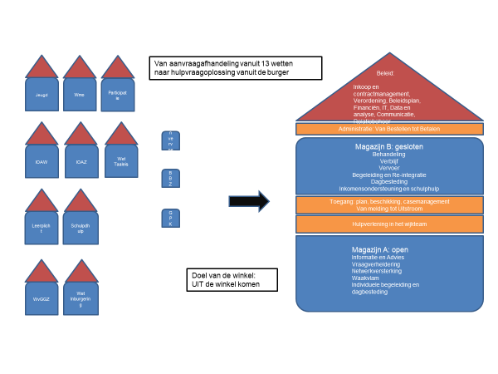
Van veel naar een

Slide 3
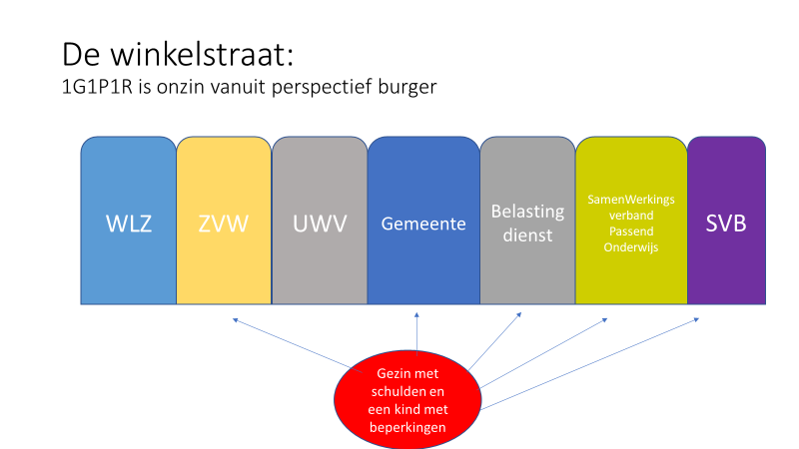
De winkelstraat

Slide 4
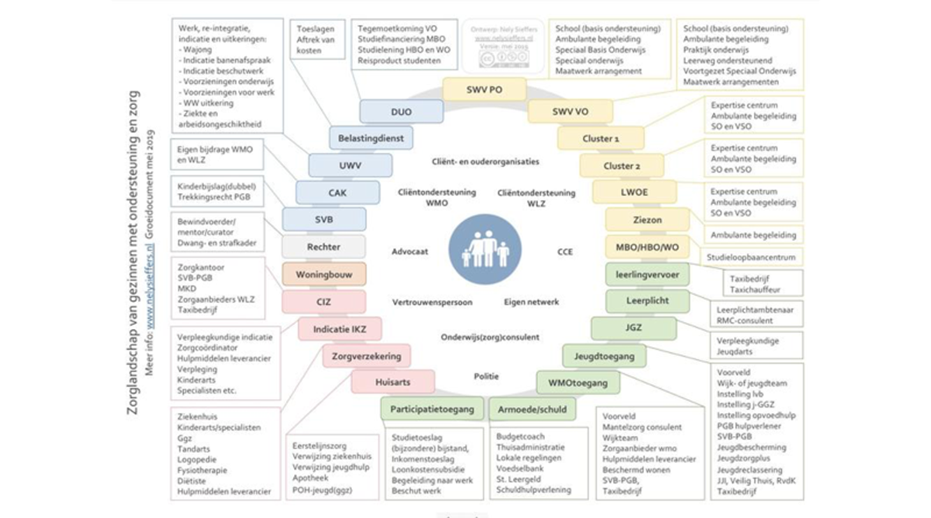
De winkelstraat 2
Punt
2. Punt
3. Punt

Slide 5
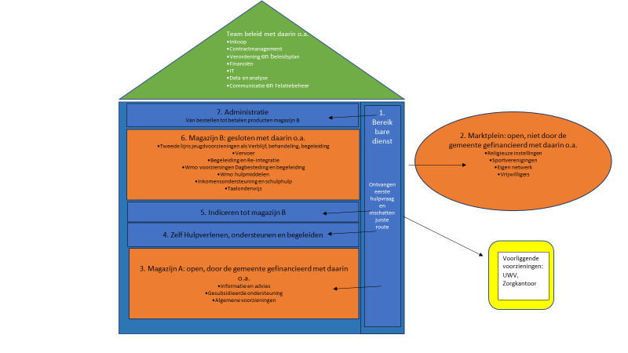
Bereikbare Dienst

Slide 6
Het werkproces

Slide 7
De winkel binnen de gemeente

Slide 8
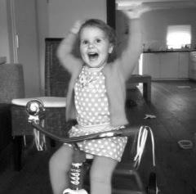
Bedankt voor uw aandacht
Adviesbureau voor Maatschappelijke oplossingen

